Slide 1
Котоврасова Мария Павловна
учитель начальных классов
Муниципальное общеобразовательное учреждение «Гимназия № 8 Красноармейского района Волгограда»
г. Волгоград
КЛАССНЫЙ ЧАС МИНИ-ПРОЕКТ
«РОДИТЕЛЬСКИЙ ДОМ – НАЧАЛО НАЧАЛ»
Котоврасова Мария Павловна
учитель начальных классов
Муниципальное общеобразовательное учреждение «Гимназия № 8 Красноармейского района Волгограда»
г. Волгоград
Третий Всероссийский фестиваль передового педагогического опыта
"Современные методы и приемы обучения"
март - май 2015 года

Slide 2

Родительский дом – начало начал
семья

Slide 3
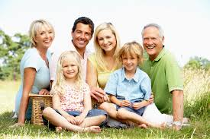

Семья – это группа живущих вместе родственников.
(словарь русского языка С.И.Ожегов)
Семья – это родители и дети.
(современная действительность)

Slide 4
Государство – это большая семья, а семья – это маленькое государство.
Великий философ Конфуций.

Slide 5
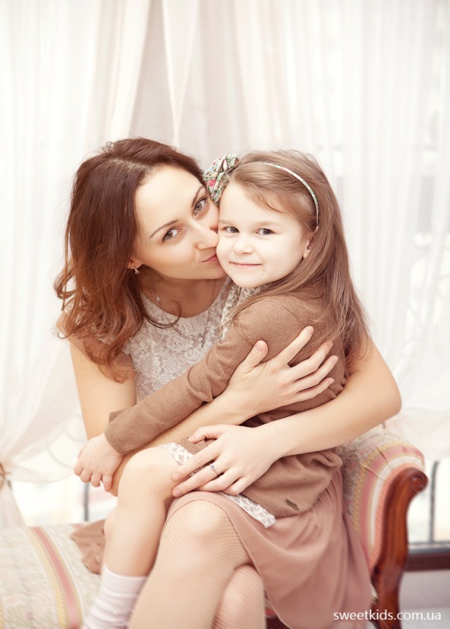

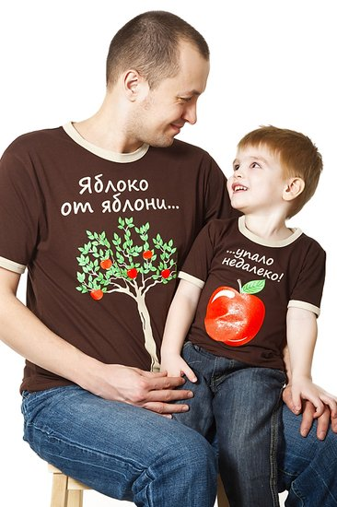

Slide 6
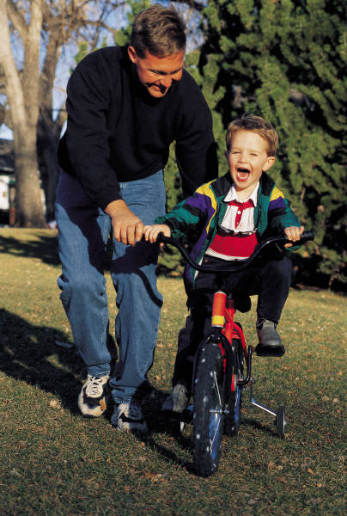
1) Перечислите качества счастливой семьи
2) Допишите определение счастливой семьи.
Семья будет
счастливой если…

Slide 7
Качества счастливой семьи
Семья
Любовь
Уважение
Терпение
Дружба
Верность
Взаимо-
понимание
Долг
перед
близкими

Slide 8


Slide 9
Правило жизни:
чтобы поняли тебя, должен и ты понять другого.

Slide 10
источник
http://nsportal.ru/shkola/materialy-dlya-roditelei/library/semya

